Slide 1
MONGODB
Getting Started
Nhóm thực hiện :
1.Nguyễn Tấn Duẩn – 42.01.104.214
2.Nguyễn Thái Thông – 42.01.104.214
GVHD : Thầy Lương Trần Hy Hiến

Slide 2
-> Giới thiệu về NOSQL
-> MongoDB
-> Cài đặt MongoDB + Robomongo + console 2
-> Các lệnh cơ bản trong MongoDB
-> Demo connect MongoDB with C#
-> Nhận xét

Slide 3
1 GIỚI THIỆU VỀ NoSQL
What
History
Why
NoSQL có nghĩa là Non-Relational (NoRel) - không ràng buộc.
Hoặc not only SQL – không chỉ là SQL
Thuật ngữ NoSQL được giới thiệu lần đầu vào năm 1998 sử dụng làm tên gọi chung cho các lightweight open source relational database
Giải quyết các bài toán về dữ liệu lớn và vượt qua mọi rào cản về phần cứng , tốc độ chạy nhanh và khắc phục nhiều khuyết điểmcủa RDBM

Slide 4
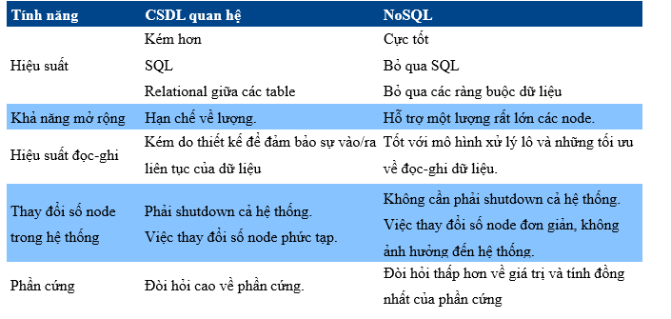
So sánh RDBM và NoSQL

Slide 5
Last version
1.4
(3/2011)
New version 4.0.3
(10/2018)
2. MongoDB
Phát triển MongoDB bắt đầu tại 10gen (a software company) trong năm 2007, khi công ty xây dựng một Nền tảng như một dịch vụ tương tự như Google App Engine . Trong năm 2009, MongoDB trở thành mã nguồn mở như là một sản phẩm độc lập. với giấy phép AGPL

Slide 6
Thuật ngữ
High Scalability
High Availability
Atomicity
Consistency
Durability:
Deployment Flexibility
Modeling flexibility
Query Flexibility

Slide 7
2 Cài đặt MongoDB
Cài mongoDB 4.0.3
Robomongo3T studio
Console2

Slide 8
3 Các lệnh cơ bản trong MongoDB
tìm kiếm dữ liệu find() : db.thongtin.find()
tìm kiếm có điều kiện : db.thongtin.find({name:"G"})
db.thongtin.find({age:{$eq:18}},{})
db.thongtin.find({age:{$gt:18}},{})
db.thongtin.find({age:{$gt:18 , $lt:24}},{})

Slide 9
3 Các lệnh cơ bản trong MongoDB
cập nhật dữ liệu trong collections :
db.thongtin.update(
{name:"F"},
{$set:{age:18}},
{
upsert: false,
multi: false,
}
)

Slide 10
3 Các lệnh cơ bản trong MongoDB
Xóa 1 field :
db.thongtin.update(
{},
{$unset:{age:""}},
{
upsert: false,
multi: true,
}
)

Slide 11
3 Các lệnh cơ bản trong MongoDB
Xoa 1 document :
db.thongtin.remove(
{name:"A"},
{
JustOne:true,
}
)

Slide 12
3 Demo project Winform connect MongoDB
Watch Demo !!!

Slide 13
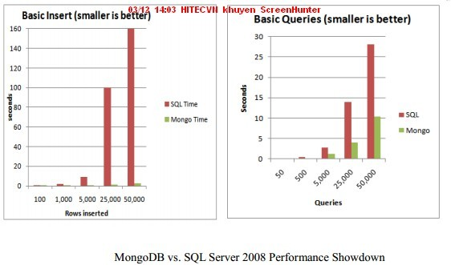
That’s a lot of money

Slide 14
thanks!

